Slide 1
‘AFHAKEN’
Door Tim Govaert
WELKOM!

Slide 2
Wat is ‘Back On Track’?
DOELGROEP
Jongeren die (dreigend) dak-/thuisloos zijn, in een precaire woonsituatie verblijven
Geen inkomen hebben hoger dan het leefloon
Tussen 17 en 25 jaar oud
Jongeren die detentie verlaten zonder verblijfplaats
REGIO
West-Vlaanderen
(Ieper-Westkust / Brugge / Kortrijk – Roeselare)
Samenwerking gevangenissen Ieper, Brugge en Ruiselede
Oost-Vlaanderen
(Oudenaarde / Gent)
Samenwerking gevangenissen Oudenaarde en Gent

Slide 3
Wat is ‘Back On Track’?
5 pijlers:
Huisvesting
Inkomen en activering
Netwerk
Zelfredzaamheid en identiteit
Voorkomen van recidive

Slide 4
Wat is afhaken?

Slide 5
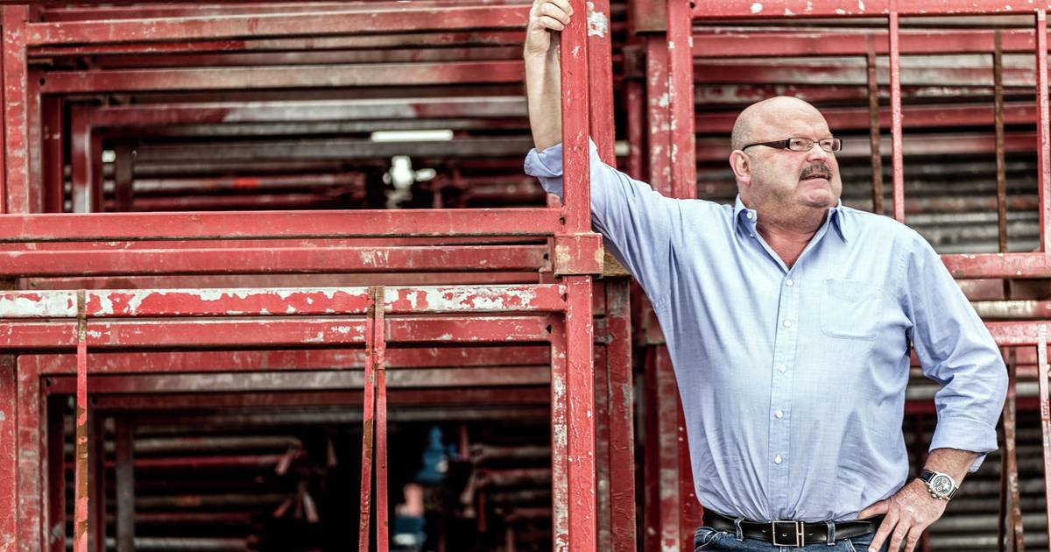
Enkele stellingen met Michel!

Slide 6
Wat is afhaken?
Afhaken: maatschappij/systeem/leven
Afhaken: begeleiding
Afhaken: hoop
Afhaken: verwachtingen/oordeel
…

Slide 7
Waarom haken jongeren af?
School-, systeem-, maatschappij-, begeleidings-, levens-,… moe zijn
Kwetsbare positie of beperktheid
Niet tegen autoriteit(sfiguren) kunnen
Door overmacht (bijvoorbeeld een begrafenis wanneer je voordracht hebt)
Opnieuw kunnen beslissen over eigen leven (zelfbeschikking)
…

Slide 8
Is afhaken automatisch iets negatief?
Opnieuw kunnen beslissen over eigen leven
Opnieuw controle hebben, dirigent zijn
De kracht van crisis
Stoppen doe je met twee
Kanariepietje in de koolmijn
Deep democracy

Slide 9
Wat zijn preventieve en curatieve mogelijkheden?
Netwerk
Nabijheid
Neutrale en motiverende gespreksvoering
In het leven van de jongere stappen
Trajecten
Inzetten op maatschappelijke deelname
VDAB aan huis
Weg van instituten en met mensen werken
Begeleidershouding

Slide 10
Begeleidershouding
Optimisme (‘Alles komt goed’)
Nabijheid
Aanklampend werken
Onvoorwaardelijkheid
Respectvolle provocatie – reflectie
Coachende en empowerende rol
Daadkrachtig
Herstelgericht
Brugfiguur tussen jongere en omgeving

Slide 11
Begeleidershouding
Wees anders! Afgezaagde oneliners ☺:
Jongeren moeten mogen fouten maken
‘Je hebt de jongere niet nodig om hem te begeleiden’
‘We stoppen niet’
‘Wat heb je nu gedaan dat de jongere niet verwachtte?’
Intakegesprekken
Storytelling:
Levenslijn
Netwerkwandeling
Trajecten
Doen!

Slide 12
Aanmelden
www.backontrack-oranjehuis.be
Blijf op de hoogte van vrije plaatsen.
Notes:
Plaatsen vrij!!!!

